Slide 1

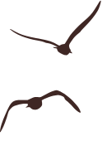

IoT雷电信息系统
----软件测试
李源 1552674
胡嘉鑫 1552635
吴可菲 1552672
侯植文 1552732
王依睿 1552651
张双俐 1552664
胡泽豪 1552675
Notes:
READ PLEASE!
Before you open this template be sure that you have installed these fonts:
GeosansLight.ttf from: http://www.dafont.com/geo-sans-light.font
New Cicle Semi.ttf from: http://www.dafont.com/new-cicle.font
fontawesome-webfont.ttf from: http://fortawesome.github.io/Font-Awesome
All fonts are free for use in commercial projects!
If you have any problems with this presentation, please contact with me from this page: http://graphicriver.net/user/Bandidos
<编号>

Slide 2
集成测试
系统结构分析
系统模块划分
1
Step One
测试结果分析
测试背景
测试用例分析与设计
3
Step Three
2
Step Two

Slide 3
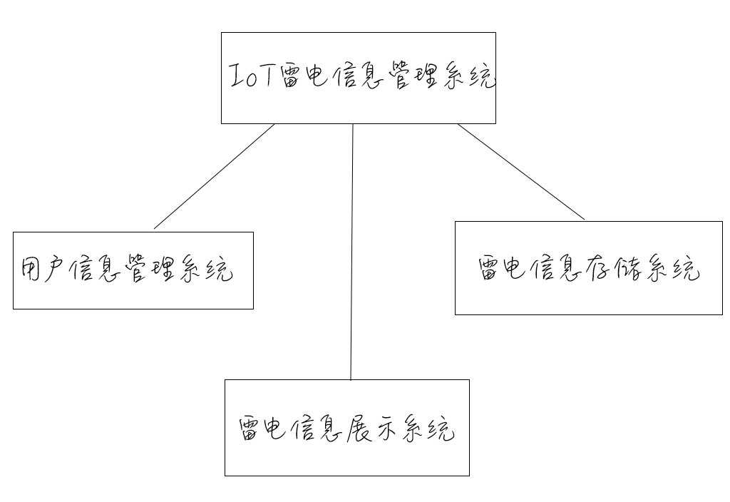
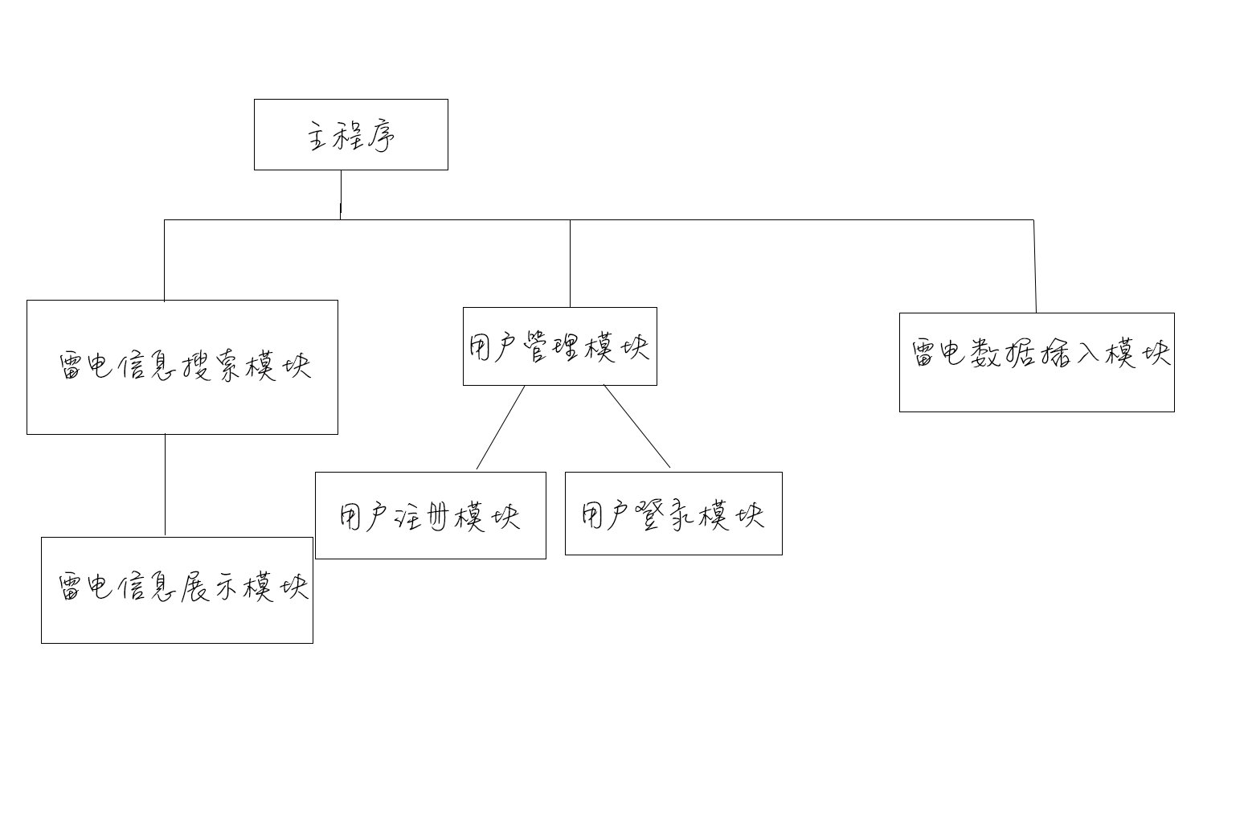
Step one
系统结构分析与模块划分
系统结构图
系统模块结构图

Slide 4
Step two
测试背景
测试任务：
（1）将各个模块连接起来的时候测试穿越模块接口的数据是否会丢失；
（2）测试各个子功能组合起来能否达到预期要求的父功能；
（3）测试一个模块的功能是否会对另一个模块的功能产生不利的影响；
（4）当各个模块组合起来的时候，全局的数据结构是否有问题；
（5）单个模块的误差累积起来是否会放大，从而达到不可接受的程度。

Slide 5
Step two
测试方法：
自顶向下的深度优先的集成测试方法
系统模块结构图
（1）雷电信息搜索模块内集成测试
（2）雷电信息展示模块集成测试
（3）用户管理之注册模块集成测试
（4）用户管理之登录模块集成测试
（5）雷电数据插入模块集成测试

Slide 6
Step two
测试用例分析
（1）雷电信息搜索模块内集成测试
（2）雷电信息展示模块集成测试
（3）用户管理之注册模块集成测试
（4）用户管理之登录模块集成测试
（5）雷电数据插入模块集成测试
输入-输出域覆盖
场景法
正交测试法
健壮性边界值法

Slide 7
Step two
测试用例设计
e.g.
1.用户管理之注册模块----正交测试法
析：
输入控件：用户名，密码，二次密码
（1）表中的因素数 ≥ 2
（2）表中至少有 3 个因素数的水平数 ≥ 2
（3）行数取最少的一个，即行数最少为 3x(2-1)+1=4
（4）从正交表中开始查找，结果为 L₄(2³)
变量映射结果如下：
设计用例如下：
 |  | 列号
行号 |  | 用户名 | 密码 | 二次密码
 | 1 | 填 | 填 | 匹配
 | 2 | 填 | 不填 | 不匹配
 | 3 | 不填 | 填 | 不匹配
4 | 不填 | 不填 | 匹配
 |  | 列号
行号 |  | 1 | 2 | 3
 | 1 | 0 | 0 | 0
 | 2 | 0 | 1 | 1
 | 3 | 1 | 0 | 1
4 | 1 | 1 | 0
补充测试用例：
 | 用户名 | 密码 | 二次密码
5 | 不填 | 不填 | 不匹配

Slide 8
Step two
2.雷电信息数据插入模块---健壮性边界值法
测试目的：
当数据类型非法/合法以及数据范围非法/合法时相应模块能否作出正确的响应与处理。
测试通过标准：
数据类型测试：存在非法数据类型数据则报错，数据类型全部正确且取值合理则成功插入数据库。
数据范围测试：存在数据取值范围不合理则报错，所有数据类型全部正确且取值合理则成功插入数据库。

Slide 9
Step two
部分测试用例展示：

Slide 10
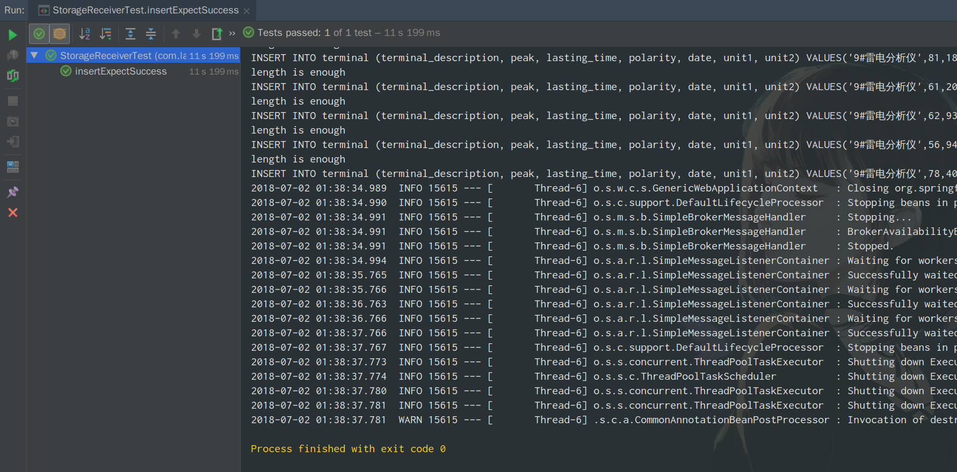
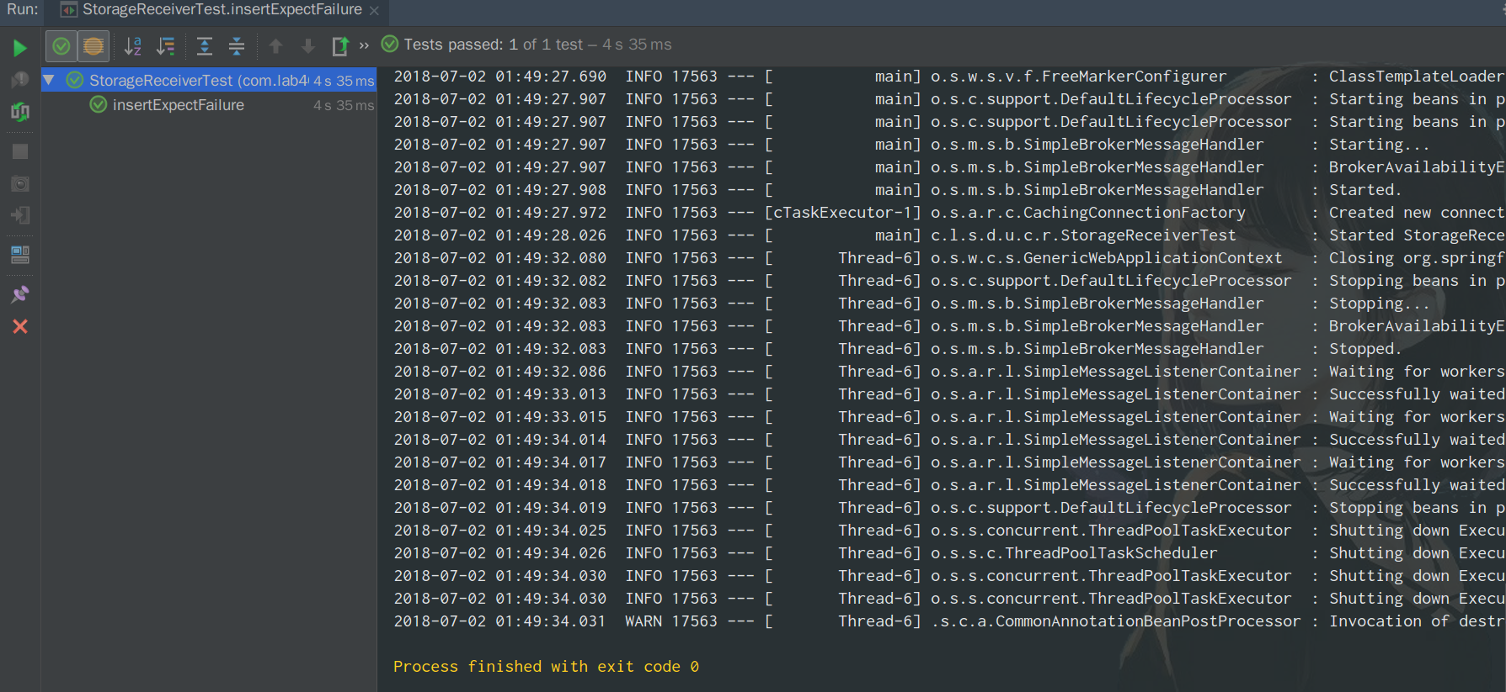
测试过程
使用Junit 4 做单元测试, 将测试用例分成两组:
1. 期待成功的
2. 期待失败的
两组的所有断言都命中才算通过测试

Slide 11
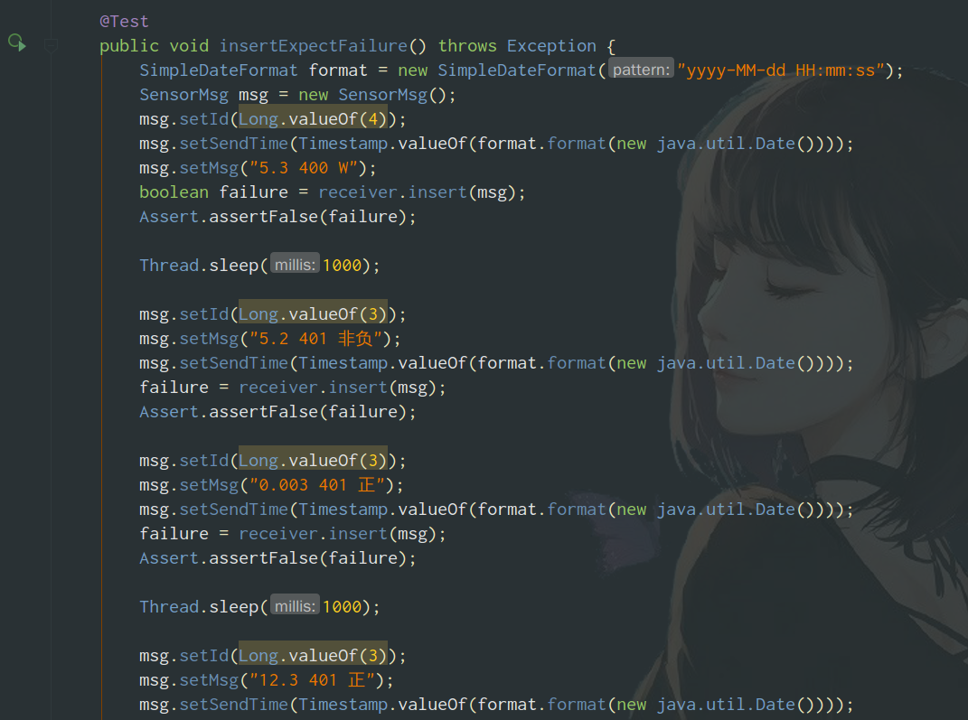
Step two
部分测试代码展示 :

Slide 12
Step three
测试结果分析
e.g.
(1)雷电信息搜索与展示模块
该模块通过了所有的测试，即能对用户在搜索区输入的相应信息作出正确的处理，并在图表中正确地展示出来。
存在的不足：当数据过大时，会造成渲染耗时长、页面卡顿问题，有待优化。
(2)用户注册模块
测试结果如表：
 | 用户名 | 密码 | 二次密码 | 测试结果
1 | 填 | 填 | 匹配 | 注册成功
2 | 填 | 不填 | 不匹配 | 密码不能为空，两次密码不同
3 | 不填 | 填 | 不匹配 | 用户名不能为空，两次密码不同
4 | 不填 | 不填 | 匹配 | 用户名、密码不能为空
5 | 不填 | 不填 | 不匹配 | 用户名、密码不能为空，两次密码不同
析：该模块能够对控件之间的输入即关联关系均作出正确判断，测试通过

Slide 13
Thanks for Watching

